Slide 1
La France :
Le pays du vin?

Slide 2
Une étude axée sur deux plans
Les vins français dans le monde
La place du vin en France

Slide 3
Les principaux producteurs de vin

Slide 4
Analyse des données
Trois pays majeurs
Données insuffisantes pour conclure
Un autre facteur à considérer : la qualité

Slide 5
Un indicateur de qualité

Slide 6
Analyse des données
Le meilleur exportateur : l’Italie
Le vin le plus cher : la France
Le plus de profits : la France

Slide 7
Premières conclusions
Données précises et récentes
Source fiable (http://faostat.fao.org/ )
La France est un grand pays viticulteur
Le vin français est réputé à travers le monde

Slide 8
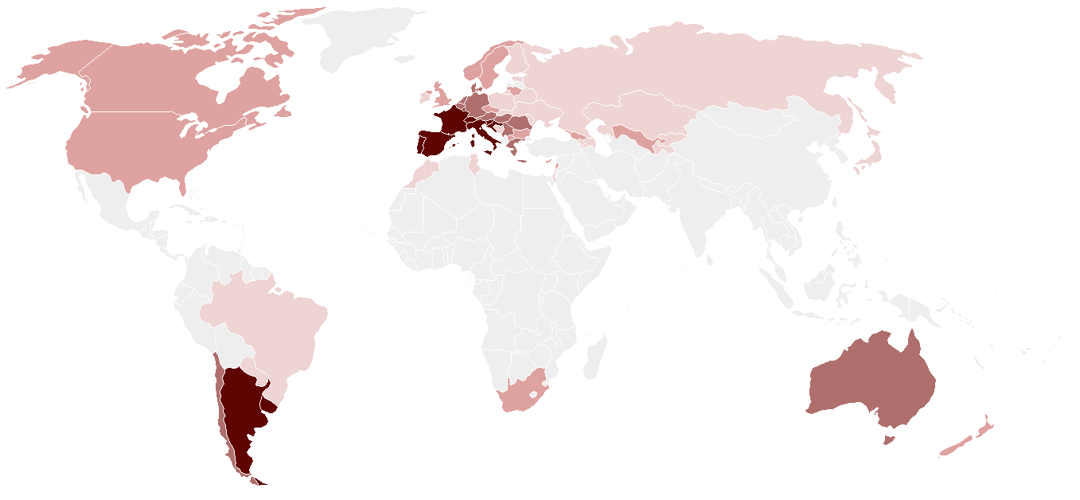
La consommation de vin dans la monde
Consommation de vin par habitant et par an :
██ - Moins de 1 litre. ██ - de 1 à 7 litres.
██ - de 7 à 15 litres. ██ - de 15 à 30 litres. ██ - plus de 30

Slide 9
Quelques chiffres plus précis
Une forte consommation française (54L)
Mais une consommation en baisse (divisée par deux et demi en 50 ans)
Qui correspond à une nouvelle habitude alimentaire (produit festif : budget moyen 750€)

Slide 10
Conclusions
Données un peu moins précises mais récentes (2008)
Source fiable (INSEE)
La France est un grand consommateur de vin
Les français sont des connaisseurs exigeants

Slide 11

Le stéréotype béret, baguette et vin n’est plus d’actualité

